Slide 1
স্বাগতম

Slide 2
পরিচিতি
মোঃ হারুন-অর-রশিদ সহকারী অধ্যাপক (পদার্থবিজ্ঞান )
মাদ্রাসা-ই-দারুছুন্নাত,ডেমরা,ঢাকা
c
শ্রেনীঃ নবম
বিষয়ঃ রসায়ন অধ্যায়ঃ ৩য়
সময় : ৪০ মিনিট

Slide 3
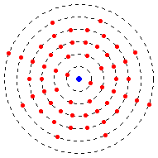
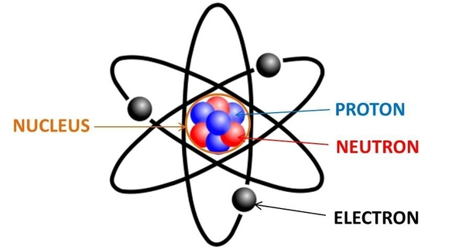
অনু ও পরমাণু

Slide 4
শিখন ফল
এই অধ্যায় শেষে শিক্ষার্থীরা যা শিখবে-
১। অনু ও পরমাণু কী তা বলতে পারবে
২।অণু ও পরমানুর মধ্যে পার্থক্য করতে পারবে
৩।পরমাণু ও বিভাজ্য ব্যাখ্যা করতে পারবে

Slide 5
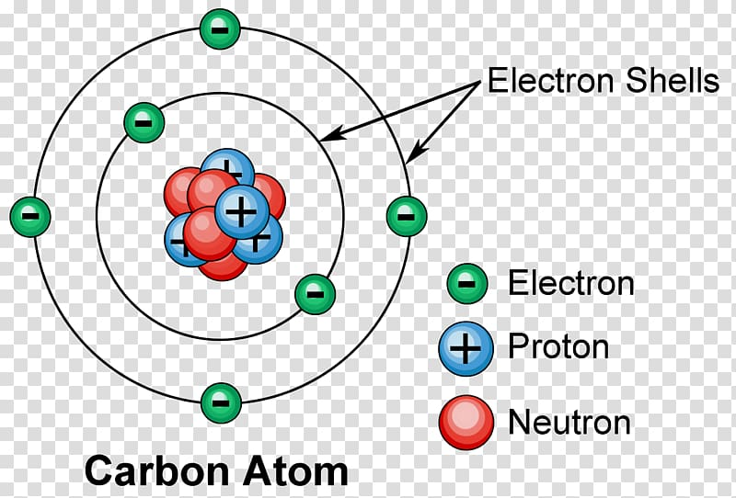
পরমাণুর গঠন
পরমাণুর কেন্দ্রে ধনাত্বক আধানবিশিষ্ট প্রোটন এবং আধান নিরপেক্ষ নিউট্রণ অবস্থান করে।
নিউক্লিয়াসের বাইরে ঋনাত্বক আধান বিশিষ্ট ইলেক্ট্রণ ঘূর্ণায়মান অবস্থায় থাকে।
পরমাণুতে সমান সংখ্যক ইলেক্ট্রণ ও প্রোটন থাকে

Slide 6
অণু ও পরমাণুর ধারণা
যৌগিক পদার্থ
মৌলিক পদার্থ
H2O
O2
তড়িৎ বিশ্লেষণ
বিভাজিত
হাইড্রোজেন অণু
অক্সিজেন অণু
অক্সিজেন অণু

Slide 7
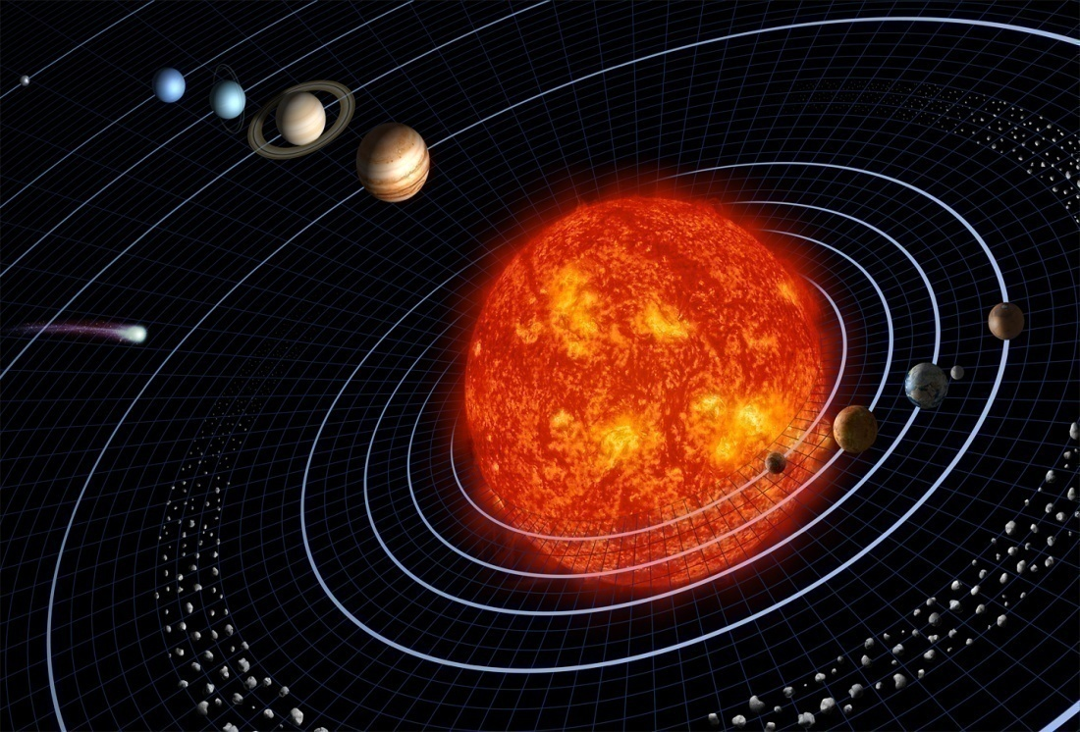
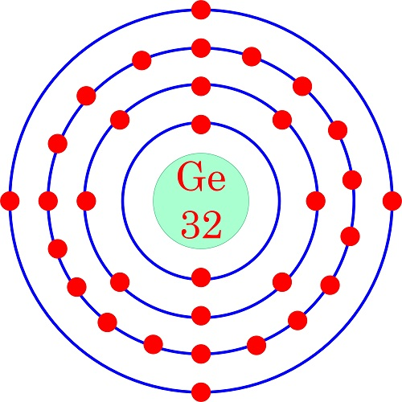
ছবিতে কি দেখতে পাচ্ছো ?
সৌরজগত
পরমানুর গঠন

Slide 8
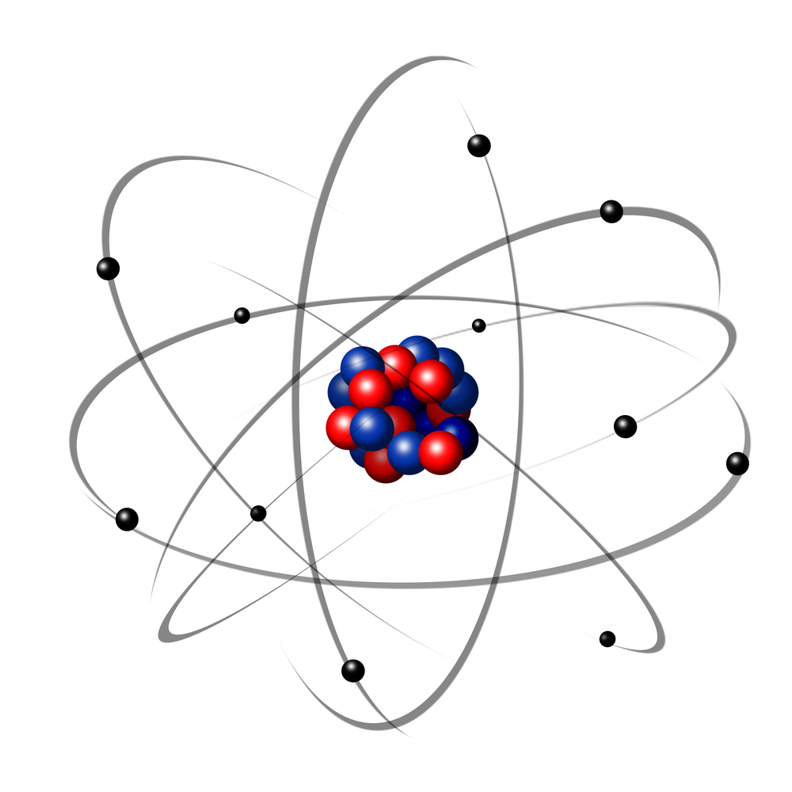
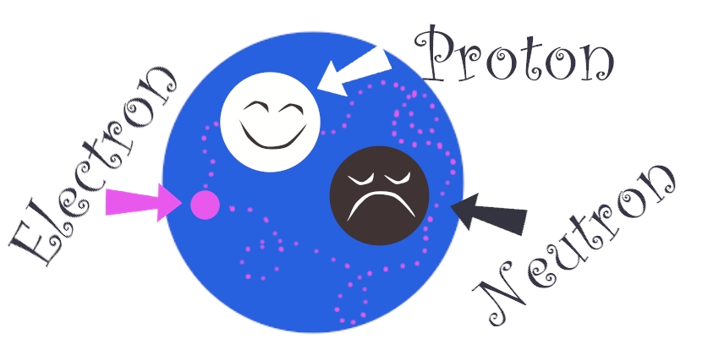
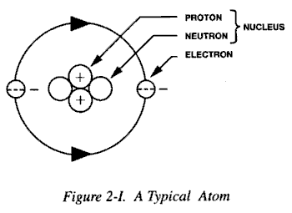

Slide 9
নিউক্লিয়াস
প্রোটন
+
ইলেক্ট্রন
-
নিঊট্রন
নাই
শক্তিস্তর

Slide 10
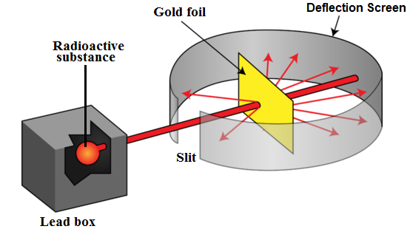
রাদারফোর্ড পরমানু মডেল

Slide 11
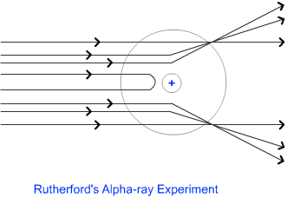
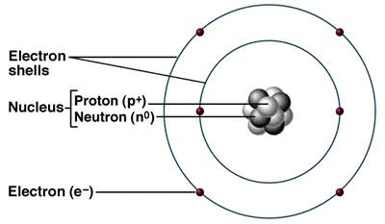

Slide 12
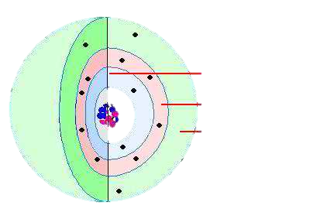
পরমাণুর নিউক্লিয়াসে বা কেন্দ্রে প্রোটন ও নিউট্রণের অবস্থান
পরমাণুর কক্ষপথে ঘূর্ণায়মান ইলেক্ট্রণ
সর্বশেষ কক্ষপথ

Slide 13
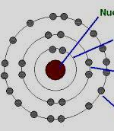
পরমাণুর কেন্দ্র বা নিউক্লিয়াস।
প্রথম কক্ষপথে ঘূর্ণায়মান দুইটি ইলেক্ট্রণ
দ্বিতীয় কক্ষপথে ঘূর্ণায়মান আটটি ইলেক্টণ
তৃতীয় কক্ষপথে ঘূর্ণামান আঠারটি ইলেক্ট্রণ
2$n^{2}$
ধারণ করতে পারে।
পরমাণুর প্রতিটি কক্ষপথে

Slide 14
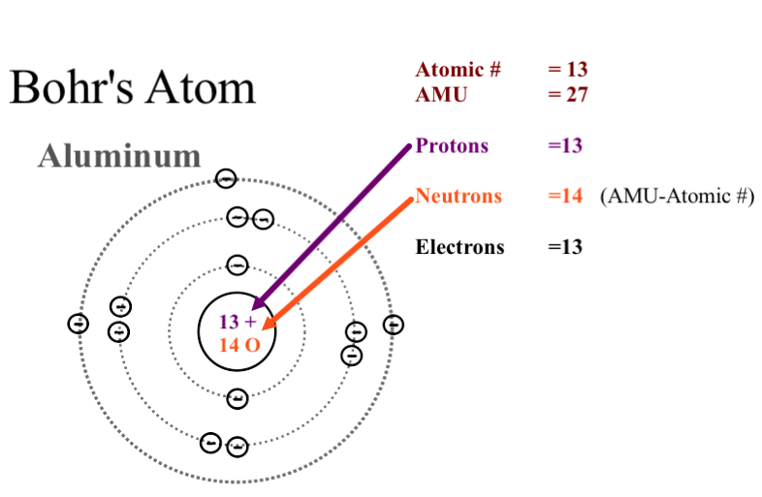
বোরের পরমাণু মডেল

Slide 15
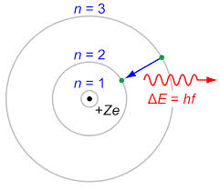
কক্ষপথে ইলেক্ট্রণ স্থানান্তরের ফলে শক্তি শোষিত বা বিকিরিত হয়।

Slide 16
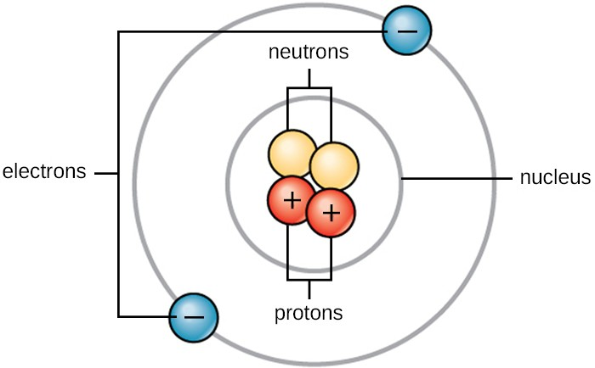
দলীয় কাজ
1।বোর পরমাণু মডেলের স্বীকার্য সমূহের স্বার্থকতা যাচাই কর।

Slide 17
মূল্যায়ন
১। অনু ও পরমাণু কি?
২।নিউক্লিয়াস কি?
৩।আধান কি?
৪।পরমাণুর কেন্দ্রে বা নিউক্লিয়াসে কোন কণিকাগুলো অবস্থান করে?
৫।পরমাণুকে আধান নিরপেক্ষ বলা হয় কেনো?

Slide 18
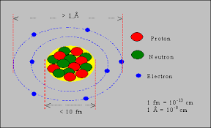
বাড়ির কাজ
১।রাদারফোর্ড ও বোর পরমাণু মডেলের মধ্যে কোনটি গ্রহণযোগ্য বলে তুমি মনে কর?ব্যাখ্যা কর।

Slide 19
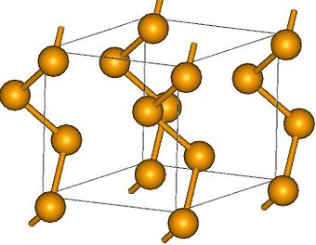
ধন্যবাদ

